Slide 1
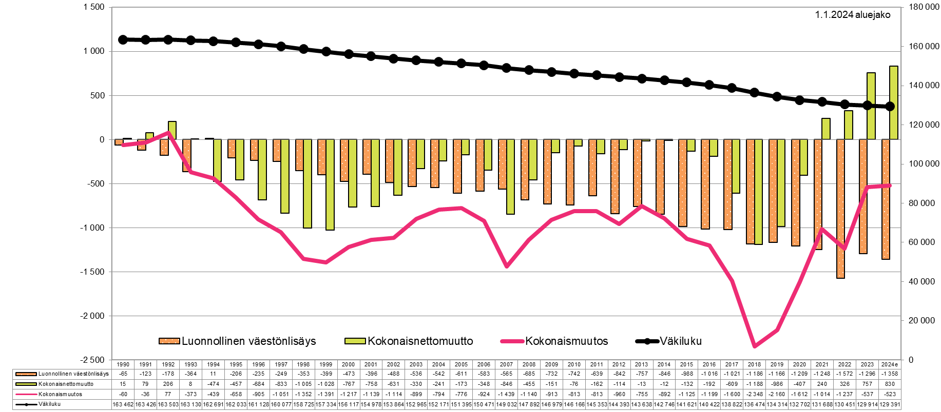
Väkiluku ja väestönmuutokset Etelä-Savossa 1990-2024*
Lähde: Tilastokeskus, 1.1.2024 aluejako * vuoden 2024 tieto on ennakkotieto päivitetty: 23.1.2025 / jk

Slide 2
Väkiluku ja kaikki väestönmuutokset Etelä-Savossa 1990-2024*
Vuosi | Elävänä syntyneet | Kuolleet | Luonnol-linen väestön-lisäys | Kuntien välinen tulo-muutto | Kuntien välinen lähtö-muutto | Kuntien välinen netto-muutto | Kunnan sisäinen muutto | Maahan-muutto | Maasta-muutto | Netto-siirto-laisuus | Kokonais-nettomuutto | Väestön-lisäys | Väki-luvun korjaus | Kokonais-muutos | Väkiluku
1990 | 1 862 | 1 927 | -65 | 4 806 | 4 939 | -133 | 13 253 | 246 | 98 | 148 | 15 | -50 | -10 | -60 | 163 462
1991 | 1 823 | 1 946 | -123 | 4 123 | 4 494 | -371 | 13 233 | 555 | 105 | 450 | 79 | -44 | 8 | -36 | 163 426
1992 | 1 731 | 1 909 | -178 | 3 795 | 3 906 | -111 | 14 503 | 420 | 103 | 317 | 206 | 28 | 49 | 77 | 163 503
1993 | 1 659 | 2 023 | -364 | 3 699 | 3 913 | -214 | 15 609 | 301 | 79 | 222 | 8 | -356 | -17 | -373 | 163 130
1994 | 1 756 | 1 745 | 11 | 4 625 | 5 167 | -542 | 14 956 | 228 | 160 | 68 | -474 | -463 | 24 | -439 | 162 691
1995 | 1 634 | 1 840 | -206 | 4 691 | 5 207 | -516 | 15 391 | 239 | 180 | 59 | -457 | -663 | 5 | -658 | 162 033
1996 | 1 628 | 1 863 | -235 | 4 969 | 5 730 | -761 | 17 085 | 232 | 155 | 77 | -684 | -919 | 14 | -905 | 161 128
1997 | 1 531 | 1 780 | -249 | 5 174 | 6 081 | -907 | 17 501 | 203 | 129 | 74 | -833 | -1 082 | 31 | -1 051 | 160 077
1998 | 1 483 | 1 836 | -353 | 5 527 | 6 640 | -1 113 | 18 076 | 260 | 152 | 108 | -1 005 | -1 358 | 6 | -1 352 | 158 725
1999 | 1 424 | 1 823 | -399 | 5 457 | 6 552 | -1 095 | 18 208 | 254 | 187 | 67 | -1 028 | -1 427 | 36 | -1 391 | 157 334
2000 | 1 332 | 1 805 | -473 | 5 590 | 6 481 | -891 | 16 872 | 331 | 207 | 124 | -767 | -1 240 | 23 | -1 217 | 156 117
2001 | 1 378 | 1 774 | -396 | 6 201 | 7 032 | -831 | 17 865 | 258 | 185 | 73 | -758 | -1 154 | 15 | -1 139 | 154 978
2002 | 1 286 | 1 774 | -488 | 5 752 | 6 486 | -734 | 17 633 | 254 | 151 | 103 | -631 | -1 119 | 5 | -1 114 | 153 864
2003 | 1 267 | 1 803 | -536 | 5 716 | 6 205 | -489 | 17 171 | 318 | 159 | 159 | -330 | -866 | -33 | -899 | 152 965
2004 | 1 266 | 1 808 | -542 | 5 967 | 6 435 | -468 | 18 098 | 383 | 156 | 227 | -241 | -783 | -11 | -794 | 152 171
2005 | 1 221 | 1 832 | -611 | 5 970 | 6 368 | -398 | 17 157 | 386 | 161 | 225 | -173 | -784 | 8 | -776 | 151 395
2006 | 1 248 | 1 831 | -583 | 5 776 | 6 377 | -601 | 17 125 | 370 | 117 | 253 | -348 | -931 | 7 | -924 | 150 471
2007 | 1 235 | 1 800 | -565 | 5 693 | 6 796 | -1 103 | 16 639 | 379 | 122 | 257 | -846 | -1 411 | -28 | -1 439 | 149 032
2008 | 1 188 | 1 873 | -685 | 5 612 | 6 306 | -694 | 15 774 | 358 | 119 | 239 | -455 | -1 140 | 0 | -1 140 | 147 892
2009 | 1 174 | 1 906 | -732 | 5 400 | 5 764 | -364 | 15 531 | 327 | 114 | 213 | -151 | -883 | -30 | -913 | 146 979
2010 | 1 148 | 1 890 | -742 | 5 731 | 6 034 | -303 | 15 560 | 346 | 119 | 227 | -76 | -818 | 5 | -813 | 146 166
2011 | 1 235 | 1 874 | -639 | 5 721 | 6 169 | -448 | 15 378 | 425 | 139 | 286 | -162 | -801 | -12 | -813 | 145 353
2012 | 1 085 | 1 927 | -842 | 5 536 | 6 033 | -497 | 15 407 | 506 | 123 | 383 | -114 | -956 | -4 | -960 | 144 393
2013 | 1 154 | 1 911 | -757 | 5 502 | 5 805 | -303 | 14 613 | 420 | 130 | 290 | -13 | -770 | 15 | -755 | 143 638
2014 | 1 120 | 1 966 | -846 | 5 580 | 5 841 | -261 | 13 417 | 389 | 140 | 249 | -12 | -858 | -34 | -892 | 142 746
2015 | 1 029 | 2 017 | -988 | 5 646 | 6 140 | -494 | 14 463 | 503 | 141 | 362 | -132 | -1 120 | -5 | -1 125 | 141 621
2016 | 1 008 | 2 024 | -1 016 | 5 602 | 6 232 | -630 | 13 617 | 597 | 159 | 438 | -192 | -1 208 | 9 | -1 199 | 140 422
2017 | 962 | 1 983 | -1 021 | 5 373 | 6 253 | -880 | 13 240 | 447 | 176 | 271 | -609 | -1 630 | 30 | -1 600 | 138 822
2018 | 848 | 2 034 | -1 186 | 5 070 | 6 484 | -1 414 | 13 743 | 388 | 162 | 226 | -1 188 | -2 374 | 26 | -2 348 | 136 474
2019 | 788 | 1 954 | -1 166 | 4 595 | 5 823 | -1 228 | 12 727 | 418 | 176 | 242 | -986 | -2 152 | -8 | -2 160 | 134 314
2020 | 763 | 1 972 | -1 209 | 5 054 | 5 742 | -688 | 12 800 | 402 | 121 | 281 | -407 | -1 616 | 4 | -1 612 | 132 702
2021 | 809 | 2 057 | -1 248 | 5 475 | 5 531 | -56 | 12 102 | 437 | 141 | 296 | 240 | -1 008 | -6 | -1 014 | 131 688
2022 | 714 | 2 286 | -1 572 | 5 423 | 5 619 | -196 | 12 058 | 678 | 156 | 522 | 326 | -1 246 | 9 | -1 237 | 130 451
2023 | 720 | 2 016 | -1 296 | 4 762 | 5 298 | -536 | 11 543 | 1 415 | 122 | 1 293 | 757 | -539 | 2 | -537 | 129 914
2024* | 648 | 2 006 | -1 358 | 4 720 | 5 286 | -566 | 11 833 | 1 535 | 139 | 1 396 | 830 | -528 | 5 | -523 | 129 391
Lähde: Tilastokeskus, 1.1.2024 aluejako * vuoden 2024 tieto on ennakkotieto päivitetty: 23.1.2025 / jk

